Slide 1
Impression 3D

Slide 2
Les méthodes de fabrication (1)
Fabrication par soustraction de matière
  On part d’un bloc de matière et on enlève ce qui ne nous intéresse pas
  Sculpture
  Fraiseuse / Tour / CNC
  Découpeuse laser
  Mais aussi scie, lime...
Limite : on ne peut pas facilement réaliser des pièces fines en 3D sans assemblage.
  Sauf à perdre beaucoup de matière !
Précis mais assez lent

Slide 3
Les méthodes de fabrication (2)
Fabrication par moulage
  On part d’un bloc de matière liquide que l’on coule dans un moule
  Cas particulier des presses pour partir de tôles.
  Très utilisé aujourd’hui
Fabrication très rapide, relativement précise
Limite : Il faut partir d’un moule !
  Et donc pouvoir démouler !
  Difficile de faire des pièces d’un bloc

Slide 4
Impression 3D
Termes « grand public »
Le monde professionnel préfère les termes « fabrication additive »
On fabrique en effet des pièces par couches successives.
Chaque couche (layer en Anglais) peut être vue comme un dessin 2D « classique » qui est imprimée avec une épaisseur. La superposition des couches donne l’objet final

Slide 5
Un peu d’histoire et utilisation industrielle
Première mention dans des ouvrages de science fiction
  Arthur C Clarke vers 1960
  Brevet en 1984
Début réels de l’impression 3D vers 2000
  Sert au prototypage rapide à base de résine.
Nouveau départ dans les années 2010 avec des matériaux innovants plus simples à manipuler.
  PLA
  ABS
  Mais aussi métal (Aluminium, Inox, Titane...)
Disponibilité d’imprimantes couleur (quadrichromie)

Slide 6
Un peu d’histoire et utilisation industrielle (2)
En 2006, projet Open Source imprimante 3D « RepRap »
Sert de base à beaucoup d’imprimantes domestiques comme celles présentes au FabLab.
Aujourd’hui on sait imprimer énormément de matériaux
  conducteurs électriques et isolants, résistants électriques ;
  transparents, translucides ou opaques ;
  rigides ou souples, élastiques ou cassants ;
  pâteux, durs, abrasifs ;
  colorés (toutes les couleurs, y compris phosphorescents, réactifs aux UV…) ;
  magnétiquement inertes ;
  magnétiquement temporaires, médiocrement, en introduisant de la limaille de fer dans une cavité, ou un métal par exemple.

Slide 7
Un peu d’histoire et utilisation industrielle(3)
Par contre on se sait pas imprimer des semi-conducteurs.
Pas possibilité de faire des circuits électroniques
Utilisation dans l’aéronautique : Airbus l’utilise beaucoup maintenant
  Plus de 1000 pièces de l’A350 sont fabriquées comme cela.
Space X l’utilise dans ses fusées avec des pièces métalliques.
Certains médicaments sont imprimés en 3D !

Slide 8
Contraintes générales impression 3D
Au moins pour les modèle grand public
Éviter les pièces trop petites, les parois trop fines
  Parois > 1mm pour éviter les problèmes
  Idem pour les détails
Précision de l’ordre de quelques centaines de µ pour les imprimantes à fil
  Pas mal...
  Mais moins bien que la découpeuse Laser !
Solidité des pièces
  Attention à l’adhésion entre les couches (surtout avec ABS)
  Les pièces sont assez fragiles dans le sens des couches
  Retourner la pièce si besoin et si possible à l’impression

Slide 9
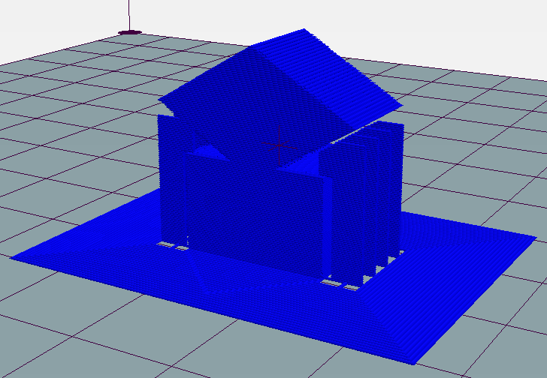
Contraintes générales impression 3D (2)
Éviter les surplombs
  Le logiciel ajoute automatiquement des supports mais cela rend la pièce moins bien finie.
  Jusqu’à 45°, pas de souci, au delà support nécessaire
OK Sans support
Support nécessaire

Slide 10
Imprimantes grand public à fil
Souvent disponibles en Kit…
Prix entre 300 et 800€
  Relativement abordable
Par contre l’utilisation reste assez complexe
  Cela rappelle le tout début des imprimantes…
  La maintenance est assez fréquente
  Ne pas laisser entre toutes les mains !
  Attention à la chaleur, aux dégagements (ABS).
Pour info, les imprimantes 3D métal « bon marché » sont vers 100 000€.

Slide 11
Imprimantes grand public à fil (2)
Matériau sous forme de fil (diamètre variable) souvent 1.75mm
Mécanisme entraînement du fil vers un extrudeur
  Chauffe le filament jusqu’à son point de fusion.
  En sort un mince filament de matière qui est déposé au bon endroit.
  Épaisseur filament : 100µ environ.
Mécanisme entraînement 3 axes permettant de positionner l’extrudeur au bon endroit

Slide 12
Imprimantes grand public à fil : contraintes et risques
L’extrudeur doit être propre.
  Attention au dépôt de matériau
Le plateau doit être de niveau et plat
  Si décalage en X, Y pièce déformée
  SI décalage en Z
    soit la matière déposée n’adhère pas au plateau et l’impression donne n’importe quoi !
    Soit l’extrudeur vient taper le plateau ce qui n’est pas bon non plus !
  Calibration à réaliser soit avant chaque impression soit après chaque déplacement de la machine.

Slide 13
Contraintes impression (suite et pas fin...)
Les premières couches sont toujours « à risque »
  Toujours surveiller la machine au début de l’impression
  Si le matériau n’adhère pas bien sur le plateau, le tête va l’enmener !
  Dans ce cas pelote de fil autour de la buse qui peut finir par tout boucher et sera ensuite très difficile à retirer !
Au Fablab, pour des questions de sécurité et d’assurance, on ne laisse pas une impression sans personne dans la pièce

Slide 14
Imprimantes à résine
Technologie SLA (Stéréolithographie)
  Le premier brevet de 1984 utilisait cette technologie.
Utilise la photo polymérisation pour durcir des résines spéciales sensibles aux UV
  Un laser vient parcourir la surface d’un bas de résine
  La résine se solidifie aux endroits éclairés par le laser UV
Plateau de fabrication inversé
  La plateau monte et la pièce est fabriquée « tête en bas» .

Slide 15
Imprimantes à résine (2)
Finesse d’impression bien supérieure aux imprimantes à fil
  25µ pour l’imprimante du FabLab suivant la résine
État de surface des pièces fabriquées bien plus avantageux, pas de trace du fil...
Technologie plus complexe
  Prix des machines bien supérieur aussi (~5000€) doit 10 fois celui d’une imprimante à fil
Temps de fabrication élevé, au moins en forte résolution

Slide 16
Imprimantes à résine (3)
Utilisation en milieu médical (dents)
  Pièces uniques…
  Pièces directes ou moules.
Utilisation en bijouterie également
  Fabrication de moules.
Certaines résines sont extrêmement résistantes
  Possibilités mécaniques très intéressantes.

Slide 17

Imprimantes à résine : contraintes et risques
Manipulation de la résine
  Porter des gants ! Pas de réel danger mais très salissant.
  Attention aux projections dans les yeux !
Durée de vie de la résine
  1 mois quelques fois, 3 mois environ, il faut produire suffisamment
Avoir le capot fermé
  Filtre les UV, danger pour les yeux, la peau
Problème des volumes clos
  Ne peut imprimer des pièces non pleines. S’il reste de la résine, la pièce ne durcit jamais
Ne peut imprimer de surfaces planes parallèles au plateau
  Décollement de la pièce par effet ventouse.

Slide 18
Les matériaux utilisés : ABS
Plastique assez souple, résistant aux chocs
  Possibilité de torsion
  Se dissout à l’acétone → Peut être utilisé pour changer l’aspect de surface
Présence de vapeurs et particules lors de l’extrusion
  Fermer l’armoire !!!
Attention aux parois fines.
Très utilisé pour l’électro-ménager
  Carters aspirateurs, cafetières…
Se ramollit vers 80°C
Fusion vers 230°C
Température transition : 105°C

Slide 19
Les matériaux utilisés : PLA
Plastique assez dur, cassant
  Fabriqué à partir d’amidon de maïs : bio...
  Pas de possibilité de torsion
  Sensible à l’humidité
  Relativement bio dégradable
Moins sensible aux parois fines.
Se ramollit vers 50°C
Fusion vers 200°C
Température transition : 65°C

Slide 20
Chaîne logicielle
On part des fichiers .STL
  Format supporté par la plupart des logiciels 3D
  Format de sortie OpenSCAD ou BlockSCAD
Pilotage imprimante
  On utilise Repetier-Host pour piloter les imprimantes à filament
  Logiciel spécifique pour la FormTech
On choisit l’imprimante et on la connecte

Slide 21
Chaîne logicielle (2)
Importation objet
  Possibilité d’importer un ou plusieurs objets
  Possibilité de les tourner, changer d’échelle
  L’onglet propriétés donne les dimensions de l’objet
Puis tranchage
Le logiciel découpe l’objet en tranches qui vont être imprimées une à une.
  Nombre de tranches dépend de la finesse d’impression
Le trancheur génère un format GCODE

Slide 22
Chaîne logicielle (3)
Le format GCODE est celui qui est envoyé à l’imprimante.
Impression soit directe soit via un serveur
Nous utiliserons Repetier-Server ou PrusaSlicer
  Le fichier GCODE est envoyé vers le serveur
  On peut le sauvegarder, l’imprimer plus tard.
  On peut débrancher le PC, pratique vu le temps d’impression...

Slide 23
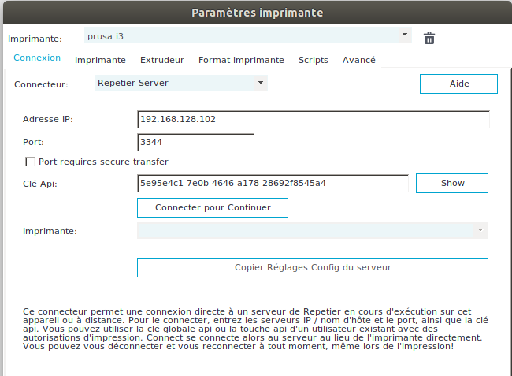
Repetier-Host : paramètres imprimantes
Sélectionner la bonne imprimante
  Configuration → Réglages imprimante

Slide 24
Repetier-Host : paramètres imprimantes
Onglet connexion : choisir Repetier-Server
  Dans notre cas l’adresse IP est 192.168.128.101 pour la Micro-Delta et 192.168.128.102 pour la Prusa
Nombreux paramètres d’imprimantes
  Les laisser tels quels…
  Les valeurs sont adaptées à chaque imprimante
  Paramètres mécaniques, extrudeur

Slide 25
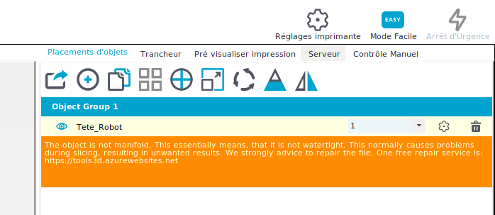
Suite d’opérations
Suivre la barre en haut à droite
  Placer objet
  Trancher
  Imprimer...

Slide 26





Placement Objet (1)
Possibilité d’avoir plusieurs Objets ou
Déplacer l’objet
Redimensionner
Tourner

Slide 27
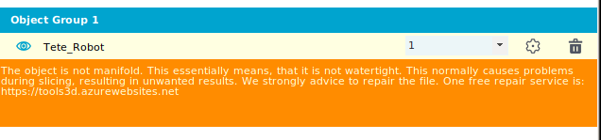
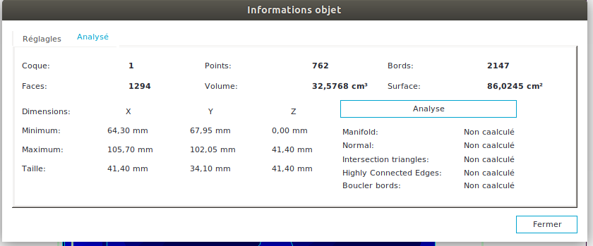
Placement Objet (2)
Très utile : propriétés Objets
L’onglet analyse donne la taille de l’objet

Slide 28
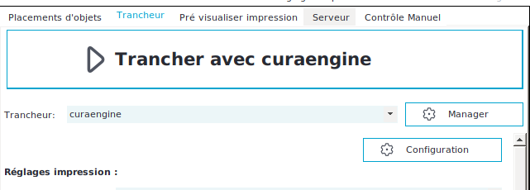
Trancheur
Possibilité d’avoir plusieurs trancheurs.
Nous utiliserons Cura Engine assez ancien, mais fonctionne bien avec la micro delta
Réglages imprimante et filament dans configuration
  Laisser tel quel

Slide 29
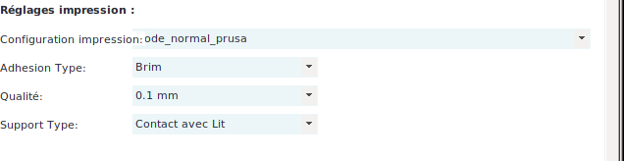
Trancheur (2)
Choisir le mode
  Normal : par défaut
  Flex : plus lent, pour faire des structures mobiles
  Vase : pour formes évidées (vase...)
Adhesion Type
  Brim : bon choix par défaut. Crée un entourage objet
  Raft : Crée un support en dessous de la pièce. Utile quand la surface de contact est faible

Slide 30
Trancheur (3)
Qualité
  Épaisseur des couches.
  Plus fin : meilleure résolution mais plus long
Support Type
  Touching bed donne de bons résultats en général
  Partout : ajoute supports à l’intérieur de l’objet.

Slide 31
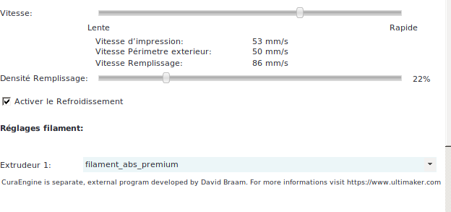
Trancheur (4)
Vitesse : compromis vitesse / précision
  Se mettre au milieu ?
Densité remplissage
  Crée des structures en nid d’abeille pour les volumes
  Pièces plus légères, moins solides mais impression plus rapide

Slide 32
Trancheur (5)
Refroidissement : laisser par défaut
Choix du type de filament
  Très important de choisir le bon filament sous peine de graves déboires.

Slide 33
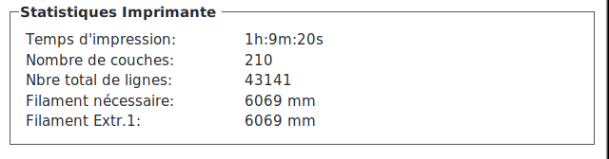
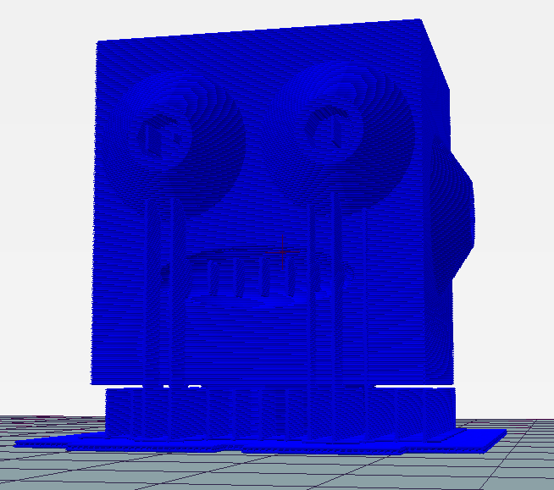
Aperçu avant impression
Visualisation de ce qui va être imprimé
Statistiques sur temps et matière consommée

Slide 34

Aperçu avant impression (2)
Impression directe
  (par Repetier-Server dans notre cas).
  On peut suivre sur l’écran du PC l’avancement
Sauvegarder dans le serveur
  On crée un fichier dans le serveur qui pourra être imprimé plus tard.
Editer G-Code
  On peut modifier la séquence envoyée à l’imprimante
  Éviter sauf si l’on est sur de soi !

Slide 35
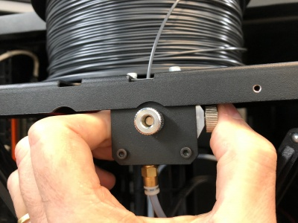
Maintenance de base micro-delta
Changement filament
Enlever filament présent
  Chauffer extrudeur à la température de transition
    Le filament doit pouvoir se casser « proprement »
    Si température fusion, pas mal de dépôt dans l’extrudeur
  Appuyer sur le bouton
  de débrayage entraînement
  Tirer doucement le filament

Slide 36
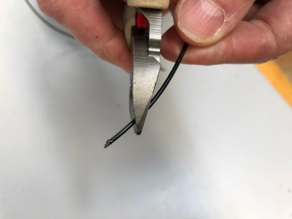
Positionnement nouveau filament
Chauffer extrudeur à la température de fusion la plus élevée des matériaux.
Il faut éliminer les résidus de l’ancien filament et faire passer le nouveau.
Couper le filament
en biseau

Slide 37
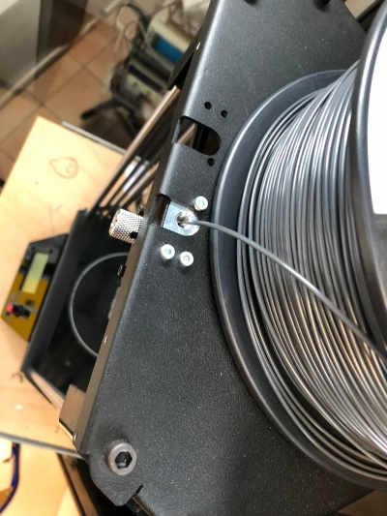
Positionnement nouveau filament (2)
Insérer doucement le filament dans le passage en haut de l’imprimante.
Appuyer sur le bouton
de débrayage
Faire avancer le filament
jusqu’à l’extrudeur
  Doucement pour ne pas
  casser le fil
  Si difficile à insérer faire
  tourner légèrement

Slide 38
Positionnement nouveau filament (3)
Sur l’écran de contrôle, aller à extruder manuellement
Réaliser plusieurs extrusions jusqu’à ce que le filament de la bonne couleur sorte « proprement »
  Cela élimine les résidus d’ancien filament
  Positionne proprement le nouveau filament
Couper le chauffage de l’extrudeur

Slide 39
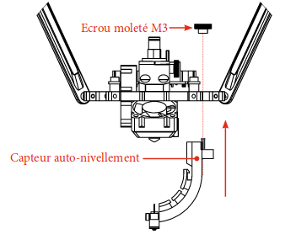
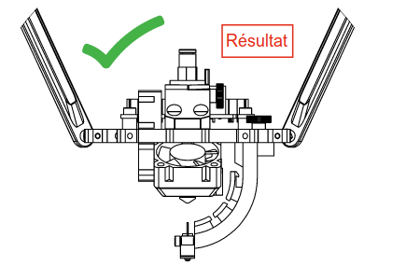
Calibration imprimante micro delta
A réaliser si déplacement machine ou suite à problème impression.
Sur l’écran LCD de l’imprimante, aller au menu « calibrer »
  Puis calibration plateau
Positionner le capteur de calibration

Slide 40
Calibration imprimante micro delta (2)
Brancher le jack sur le coté de l’imprimante
OK sur l’écran de contrôle
La calibration démarre.
  Palpe le plateau en plusieurs endroits pour vérifier la planéité.
Si tout est OK, sauver la calibration qui vient d’être réalisée sur l’écran de contrôle.
Retirer le capteur de calibration et passer à la calibration en hauteur

Slide 41
Calibration imprimante micro delta (3)
Placer une feuille de papier mince au centre du plateau.
Faire descendre l’extrudeur par pas de 1mm jusqu’à effleurer la feuille
Passer au pas de 0.05mm
Faire descendre la tête jusqu’à toucher la feuille.
  Elle doit pouvoir reculer mais plus avancer
  Attention, ne pas massacrer la tête !
Sauver et quitter

Slide 42

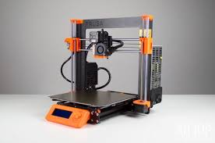
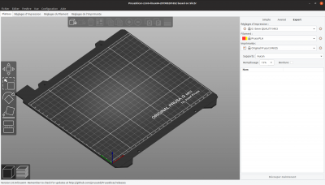
Utilisation Prusa Slicer
Pour l’imprimante Prusa
Assez simple à utiliser, principe identique à Repetier-Host
Ouverture logiciel
Chargement dessin
  Choisir Fichier/Importer
  Puis sélectionner le fichier choisi
On peut importer plusieurs fichiers et les positionner comme on le souhaite

Slide 43
Utilisation Prusa Slicer (2)
Attention, lors du chargement si le logiciel indique un problème de fichier STL mal formé, essayer de le réparer.
  J’utilise pour cela netfabb
On peut mettre à l’échelle, tourner les pièces sur le plateau.
  Pour cela utiliser les menus à droite ou à gauche de la fenêtre principale
Si l’on veut plusieurs pièces identiques, sélectionner la pièce puis bouton droit / définir le nombre d’instances

Slide 44
Utilisation Prusa Slicer (3)
Avant de trancher, choisir le type de matériau
  PLA, ABS,…
  Le type d’imprimante Prusa I3 MK3S dans notre cas
Puis supports
Pour faire un radeau, aller menu expert puis Jupe
Ensuite : Découper
Puis Exporter le fichier GCODE

Slide 45
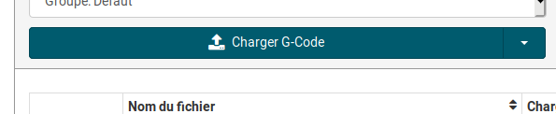

Impression sur Prusa I3 MK3S
Le fichier GCODE doit être envoyé vers le serveur
  Via Firefox
  Choisir le site Prusa I3 MK3S (192.168.128.102:3344)
Charger le Gcode
Puis lancer l’impression en cliquant sur l’icône à côté du fichier

Slide 46
Maintenance de base Prusa I3 MK3
Enlever filament présent
  Beaucoup plus simple, il faut néanmoins chauffer en fonction du matériau
  Une fois température atteinte, choisir décharger filament
  Tirer doucement mais rapidement le filament quand l’imprimante émet un bip
Mettre un filament
  Chauffer en fonction du matériau
  Amener le nouveau filament dans le trou d’alimentation
  Il est entraîné automatiquement
  Vérifier que la couleur obtenue est la bonne, je répond généralement Non la première fois.

Slide 47
Calibration Prusa I3 MK3S
Rien à faire, calibration à chaque impression
Si l’impression n’est pas bonne, menu calibrer, calibration première couche, on peut régler ensuite la hauteur de la tête.
Si trop bas, problème le filament sort mal, pièces déformées
Si trop haut, filament n’adhère pas bien.

Slide 48
Principe utilisation imprimante Form2
Utiliser le logiciel Pre-Form installé sur le PC « imprimante 3D »
Charger la pièce à imprimer
Vérifier les dimensions et retoucher éventuellement
Choisissez la « baguette magique »
  Le logiciel effectue les calculs pour votre pièce et positionne la pièce au mieux
  Elle sera souvent inclinée

Slide 49
Impression imprimante Form2 (2)
Envoyer vers l’imprimante
Valider sur l’imprimante mais avant cela
Le bac à résine doit être correctement positionné
  Couvercle enlevé !
  Cuve bien fixée dans son logement
    Aligner les pieds avec les 4 trous et pousser vers le fond
Le racloir doit être correctement en place
  Aligner le pied du racloir avec le trou et pousser.

Slide 50
Impression imprimante Form2 (3)
La plateforme doit être en place et fixée
  Levier enfoncé pour maintenir la plateforme
L’aération doit être ouverte.
Vous pouvez y aller !
L’imprimante chauffe la résine
  Cela prend un bon moment…
L’impression démarre
  Cela prend encore plus de temps...

Slide 51
Impression imprimante Form2 (3)
Une fois l’impression terminée
  Relever le levier pour enlever la plateforme
Enlever la plateforme
  Eviter de mettre de la résine partout
  Retourner l’objet pour aller jusqu’au Form Wash
Appuyer sur Open et glisser la plateforme
Choisissez la durée de lavage en fonction de votre résine
  Typiquement 10 à 15mn
Laisser sécher environ 30mn
  Vous pouvez enlever l’objet de la plateforme

Slide 52
Impression imprimante Form2 (4)
Passer au « Form Cure »
  Durée fonction de la résine
  15 à 30mn
  Vérifier sur le site Formtech
Démarrer le cycle
Vous pouvez enlever les supports de fabrication
Votre objet est terminé

